Slide 1
TALENT INCUBATOR
FOR THE DIGITALIZATION AGE
In collaborazione con
Quarkus

Slide 2
Un framework Java orientato ai container
Quarkus: «Supersonic subatomic Java»
Quarkus è un progetto open source nato nel 2019 con lo scopo di rendere Java il linguaggio principale per Kubernetes e gli ambienti serverless offrendo agli sviluppatori un modello di programmazione dinamico a seconda delle necessità architetturali delle applicazioni distribuite da implementare (tipicamente microservizi, ma non solo, es. il «classico» monolite).
Orientato ai container:
Viene processato il più possible a build-time (es. lettura delle configurazioni, scansione dei classpath, funzionalità configurabili tramite caricamento di classi e così via). L’applicazione contiene solo le classi necessarie all’esecuzione. Uso minimo di introspezione con risoluzione delle dipendenze a build-time.
Il framework considera i container come le unità fondamentali del sistema di microservizi (solitamente un progetto / microservizio per container).
Promette di costruire immagini Docker di dimensioni ridotte (contenenti tutte le dipendenze necessarie).
Consumo contenuto di memoria («memory footprint» ridotta) per integrarsi meglio con i pod Kubernetes e quindi favorire la loro scalabilità.
Tempi di avvio applicazione ridotti.
Modello unificato di programmazione:
Unificare e rendere interscambiabile il modello «classico» di programmazione imperativa con quella reattiva, emergente nel mondo cloud, che implica la gestione di flussi di eventi asincroni con lo scopo finale di produrre applicazioni dall’elevata concorrenza di processi e migliorata responsività.

Slide 3
Un framework Java orientato ai container
Quarkus: «Supersonic subatomic Java»
Comodità per lo sviluppatore:
Configurazione manuale ridotta al minimo e concentrata su pochi file.
Boiler-plate code contenuto favorendo costrutti con Java Annotations.
Modalità di sviluppo «interattiva» (quarkus:dev) che mantiene l’applicazione in esecuzione mentre si apportano le modifiche on the fly. Permette di eseguire ciclicamente i test, visualizzare informazioni sulle componenti di quarkus e sulla configurazione.
Ricca documentazione delle funzionalità del framework e di molte delle estensioni. Molti esempi concreti per poter cominciare subito ad applicare le feature. Le spiegazioni presentano spesso l’approccio consigliato dagli sviluppatori.
Librerie e standard:
Supporto di un’ampia gamma di librerie (es. servizi AWS, database…) e implementazioni di interfacce standard (es. CDI, JAX-RS, JPA, Eclipse MicroProfile…) importabili direttamente nel progetto o selezionabili attraverso il sito web di bootstrap (https://code.quarkus.io/). Supporto anche alla creazione di «estensioni» quarkus utilizzabili da altri sviluppatori.
Supporto per il nativo:
Supporto alla compilazione del bytecode Java in codice «nativo» per una riduzione ulteriore dei tempi di avvio e (possibilmente) incremento delle prestazioni a discapito però del supporto della classica macchina virtuale Java. L’applicazione è eseguibile su particolari vm (es. GraalVM).
Si perde la possibilità di debugging remoto, la compatibilità con alcune librerie e il supporto all’introspezione è limitato (dato che tutti i riferimenti devono essere risolti a tempo di compilazione).

Slide 4
Un framework Java orientato ai container
Quarkus: «Supersonic subatomic Java»
Integrazioni con Kubernetes:
Fornisce strumenti per la costruzione di immagini Docker e il loro deployment.
Fornisce strumenti per il deployment di microservizi serverless (es. AWS Lambda).
Supporto alle API di health per fornire dati in tempo reale sullo stato di salute dell’applicativo all’orchestratore che può quindi decidere quando fermare o riavviare un container.
Integrazione con strumenti di raccolta di metriche applicative per fornire un monitoraggio continuato nel tempo.
Supporto per lettura di configMap e secret da Kubernetes tramite API evitando quindi di doverli iniettare nel container quando viene creato.

Slide 5
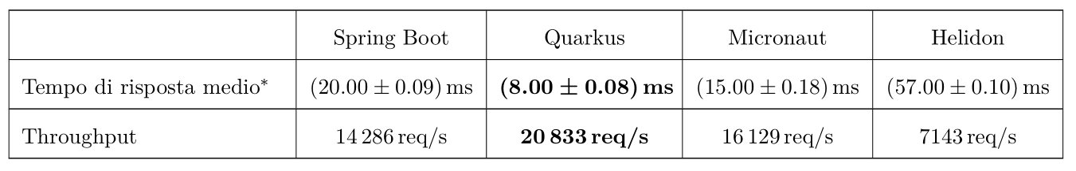
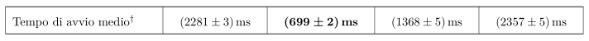
Un framework Java orientato ai container
Quarkus: «Supersonic subatomic Java»

Slide 6
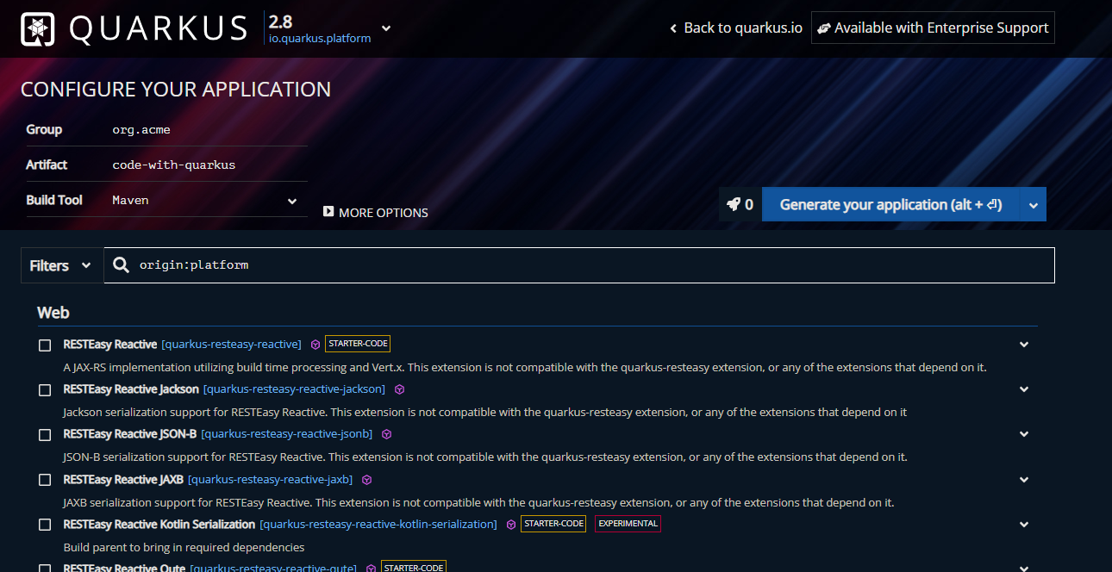
Quarkus bootstrapping
Getting started
https://code.quarkus.io/

Slide 7
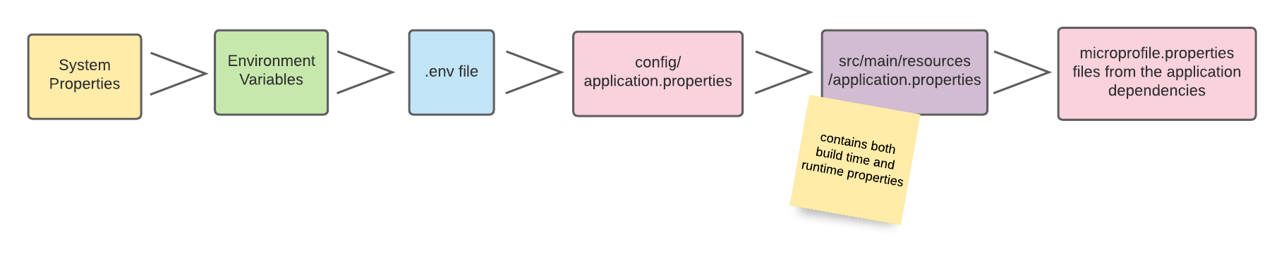
Application.properties e dintorni
Generato dal bootstrap
Files di configurazione
Segue lo standard MicroProfile Config
La maggior parte della configurazione di Quarkus è concentrata nell’application.properties, un file di chiavi-valore che viene referenziato automaticamente durante l’esecuzione dell’applicazione.
Le proprietà possono essere sovrascritte all’avvio dell’applicazione da un’altra «metodologia» se è di priorità maggiore.
La sovrascrizione avviene per singola property, se non è definita in quello a più alta priorità Quarkus controlla i livelli inferiori.
System Properties: sono direttive passate al comando di lancio dell’applicazione, si prefissano con –D. Su powershell deve essere tra virgolette. Ad esempio: ./mvn quarkus:dev -Dquarkus.http.port=8081
Environment Variables: sono variabili definite nell’ambiente in cui viene lanciata l’applicazione. Per convertire una proprietà nel formato riconosciuto si convertono tutti gli alfanumerici in MAIUSCOLO e i caratteri speciali in underscore. Ad esempio: export QUARKUS_HTTP_PORT=8081
File .env: file contenente variabili d’ambiente, deve essere messo nella directory da dove viene eseguito il comando di lancio. Ad esempio contiene: QUARKUS_HTTP_PORT=8081
$pwd/config/application.properties: è un application.properties deve essere messo nella directory da dove viene eseguito il comando di lancio Ad esempio contiene : quarkus.http.port=8081

Slide 8
Application.properties e dintorni
Generato dal bootstrap
Files di configurazione
Src/main/resources/application.properties: è l’application.properties pregenerato dal bootstrap. Viene SEMPRE utilizzato a buildtime, per cui si possono usare alcune property speciali che hanno effetto solo a buildtime (nella all-config quelle con il simbolo del lucchetto). Ad esempio contiene : quarkus.http.port=8081
src/main/resources/META-INF/microprofile-config.properties: è un altro application.properties utilizzabile. L’utilizzo è sconsigliato (meglio usare quello di default). Ad esempio contiene : quarkus.http.port=8081
Configuration Reference:
https://quarkus.io/guides/config-reference
Tutte le configurazioni:
https://quarkus.io/guides/all-config
Ci sono estensioni per leggere da altre fonti (es. configmap Kubernetes), supportare altri formati (es. .yml) o gestire il cambiamento dinamico di proprietà a runtime.

Slide 9
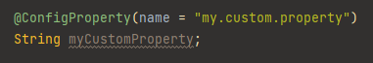
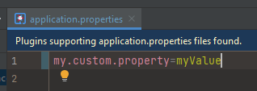
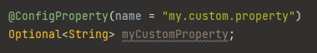
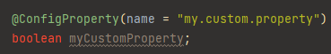
Application.properties e dintorni
User-defined properties
L’utente può definire delle proprietà nella configurazione per poi iniettarle nel codice apponendo ad un campo della classe l’annotazione @ConfigProperty(name=«…»)
È possibile utilizzare un oggetto Optional come wrapper del tipo utilizzato se la proprietà non è definita.
È possibile leggere valori convertendoli automaticamente in tipi di dato primitivi (es. boolean), liste o oggetti custom (previa definizione di un mapper appropriato).
Con il parametro defaultValue si può impostare un valore di default nel caso la proprietà non sia definita.

Slide 10
REST made easy
JAX-RS: RestEasy
REpresentational State Transfer (REST) è uno stile architetturale per sistemi distribuiti basato su HTTP. Le interfacce (o API) REST sono univocamente definite da un URL e da un metodo HTTP (i più comuni sono GET/POST/UPDATE/DELETE). È stateless, ovvero il server non mantiene informazioni di sessione ed ogni richiesta è considerata a sé stante; il client mantiene i dati della sessione che fornisce quando richiede una qualche operazione. Ad esempio POST {baseUrl}/user o GET {baseUrl}/user)
JAX-RS è un’API JEE che permettere lo sviluppo di servizi Java Web tramite lo stile REST in maniera «diretta e naturale».
RestEasy è l’implementazione di JAX-RS adottata da Quarkus.
@Path(«…») Annotazione per classe e metodi. Indica il percorso per raggiungere la risorsa escludendo il baseURL (es. http://localhost:8080).
@GET @POST @PUT @DELETE Annotazione per metodi Indicano quale metodo HTTP si usa per accedere alla risorsa specifica.
@Consumes(«*/*») Annotazione per classe e metodi. Indica che MIME è richiesto dalla risorsa, se non specificato il default è «*/*» (any). I più comuni sono «application/json» (JSON) o «application/x-www-form-urlencoded» (FORM) Richiedono che la richiesta contenga l’header Content-Type con il medesimo valore (se diverso da any).

Slide 11
REST made easy
JAX-RS: RestEasy
@Produces(«*/*») Annotazione per classe e metodi. Indica che MIME è prodotto dalla risorsa, se non specificato il default è «*/*» (any). I più comuni sono «application/json» (JSON), «text/html» (pagine HTML) o «text/plain» (stringhe pure) Se la richiesta contiene l’header Accept il tipo deve avere il medesimo valore (se diverso da any).
@PathParam(«paramName») Annotazione per parametri di metodi. Indica che la stringa che segue l’annotazione conterrà il valore «paramName» estratto dal path della richiesta. Nota che «paramName» è solo un placeholder per il valore vero e deve essere stato specificato anche in un’annotazione Path tra parentesi graffe. Ad esempio @Path(«/user/{paramName}»)
@QueryParam(«paramName») Annotazione per parametri di metodi. Indica che la stringa che segue l’annotazione conterrà il valore con chiave «paramName» estratto dalla query della richiesta. Il valore non è «url encoded» Ad esempio http://localhost:8080/?paramName=value
@HeaderParam(«paramName») Annotazione per parametri di metodi. Indica che la stringa che segue l’annotazione conterrà il valore dell’header «paramName».
@FormParam(«paramName») Annotazione per parametri di metodi. Indica che la stringa che segue l’annotazione conterrà il valore della chiave «paramName» estratta dal form inviato con la richiesta. Richiede @Consumes(«application/x-www-form-urlencoded»)

Slide 12
REST made easy
JAX-RS: RestEasy
@CookieParam(«paramName») Annotazione per parametri di metodi. Indica che la stringa che segue l’annotazione conterrà il valore della chiave «paramName» estratta dall’header «Cookie».
@Context Annotazione per parametri di metodi o campi di classe. È seguito da interfacce ben predefinite che contengono informazioni relative al contesto, quelle legate alle richieste sono:
UriInfo contiene informazioni sull’URI della richiesta, utile ad esempio per estrarre i parametri di query interamente.
HttpHeaders contiene informazioni sugli header della richiesta.
SecurityContext contiene informazioni sulla sicurezza della richiesta (es. è HTTPS? Che schema di autenticazione usa?)
HttpServerRequest contiene tutte le info della richiesta (es. host, headers, body…). Non è standard JAX-RS!
Reference: https://quarkus.io/guides/resteasy

Slide 13
REST made easy
JAX-RS: Serializzazione e Deserializzazione JSON
Il JSON è uno dei formati di scambio dati utilizzato più frequentemente nelle API REST. Al web server arriva come una stringa e per essere utilizzabile deve essere deserializzato in un oggetto, viceversa quando è richiesto di ritornare al client un oggetto JSON occorre effettuare una serializzazione.
Jackson è una libreria che implementa questo processo mappando i JSON in oggetti Java puri (POJO) e viceversa.
Per rendere un oggetto serializzabile/deserializzabile è sufficiente costruire una classe i cui campi abbiano lo stesso nome della proprietà corrispondente nel JSON e il costruttore di default (senza parametri) pubblico.
I tipi di dato Java sono mappati in JSON nella seguente maniera:
I JSON possono contenere altri JSON, in questi casi è sufficiente modellare un POJO anche per questi e utilizzare il tipo corrispondente nella classe contenitore.
Per serializzare e deserializzare manualmente si può utilizzare un ObjectMapper
Java | JSON
String | String
Numerici (int, double, float…) | number
boolean | boolean
List<> | Array
null | null
Object | JSON
@JsonProperty(«label») Annotazione per campi e metodi. Indica il nome con cui il campo deve essere serializzato o deserializzato. Serve per forzare un nome diverso da quello di default.
@JsonIgnore Annotazione per campi di classe. Indica che il campo non è da serializzare o deserializzare.

Slide 14
REST made easy
JAX-RS: Response, validazione ed errori
L’eventuale oggetto da ritornare nel body della risposta può essere specificato direttamente come oggetto di ritorno del metodo che implementa la risorsa ed arriverà al client con un codice HTTP 200 (OK). Molto spesso però è necessario avere un controllo diretto del codice HTTP di risposta, che può cambiare a seconda dell’esito dell’operazione della risorsa, e degli header (es. redirect, cookie…).
Response è una classe contenente dei builder statici che permette di personalizzare tutti i parametri della risposta a seconda delle proprie esigenze. Per utilizzarla il metodo deve ritornare un oggetto di questo tipo. Ad esempio Response.ok(myObject).build();
La validazione dei parametri di input è fondamentale per il corretto funzionamento delle risorse e per la consistenza dei dati.
Dovrebbe essere la prima operazione da effettuare sull’input prima di eseguire una qualsiasi altra operazione (ad eccezione forse del logging).
È ragionevole prevedere un codice di errore quando la validazione dei dati fallisce (HTTP 400 Bad Request) per informare l’utente che ha passato parametri non adeguati. È buona norma inserire anche un oggetto o una stringa nel corpo della risposta che specifichi quale dato/i non hanno passato la validazione.
Per gestire gli errori all’interno delle risorse ci sono sostanzialmente due vie:
Lanciare eccezioni appropriate nella logica dell’applicazione, catturarle nel metodo della risorsa e rispondere nella maniera prestabilita al client. (Consigliata per una gestione puntuale delle risposte a livello di singola risorsa)
Lanciare eccezioni appropriate nella logica dell’applicazione, definire degli ExceptionMapper globali per ogni eccezione (o superclasse di eccezioni) e configurarvi le relative risposte. (Consigliata per una gestione generale delle risposte a livello di applicativo)

Slide 15
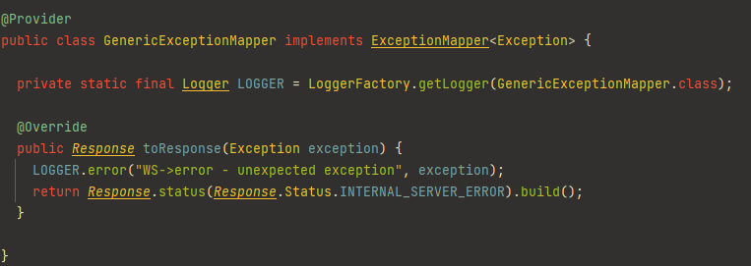
REST made easy
JAX-RS: Exception Mapper
La classe che definisce l’exception mapper per una certa eccezione deve:
Essere annotata con @Provider. Questo dichiara a JAX-RS che la classe contiene della logica da utilizzare nella gestione delle richieste e risposte.
Implementare l’interfaccia ExceptionMapper<MyException> specificando tra parentesi uncinate l’eccezione da catturare. L’interfaccia contiene un singolo metodo da implementare toResponse(MyException exception).
Non gestire una particolare eccezione significa inviare al client il suo stacktrace che oltre a essere poco «elegante» come dato di risposta può essere anche un rischio di sicurezza dato che rivela qualcosa del funzionamento interno dell’applicazione o perlomeno incentivare un malintenzionato a ricercare altre «sviste» (magari più gravi) nell’applicazione.
Le API REST essendo basate su protocollo HTTP fanno largo uso dei codici HTTP. È importante quindi stabilire quale sia il codice più appropriato per ogni situazione. Generalmente il numero dei codici utilizzati è abbastanza contenuto, ma è sempre utile avere sotto mano un riferimento. https://restfulapi.net/http-status-codes/

Slide 16
CDI Framework
CDI: Contexts and Dependency Injection
CDI è il framework (non implementazione) di Dependency Injection incluso in Java EE 6+. Questo fornisce due servizi fondamentali:
Contexts: permette di legare il ciclo di vita e le interazioni di componenti stateful (dotati di stato) a «contesti» ben definiti ma estensibili. (es. un contesto può essere l’applicativo, un altro la richiesta in processamento)
Dependency Injection: permette di iniettare componenti in un’applicazione in maniera type-safe e di scegliere a tempo di deployment quale implementazione di una determinata interfaccia iniettare.
L’ambiente di runtime di CDI è chiamato container.
I componenti in questione vengono chiamati bean. Un bean è una sorgente di oggetti contestuali (è una classe) che definiscono lo stato dell’applicazione e/o della logica. Gli oggetti contestuali vengono chiamati istanze contestuali di un bean (sono le istanze delle classi bean).
Il container crea e distrugge le istanze dei bean e le associa con il contesto appropriato.
Le istanze possono essere iniettate in altri oggetti o altre istanze che appartengono allo stesso contesto.
Un’implementazione a sé stante di CDI è Weld.
Quarkus usa una sua implementazione (ArC) che non copre del tutto la specifica CDI 2, cosa che non comporta però particolari limitazioni.
Per approfondimento: https://jakarta.ee/specifications/cdi/2.0/cdi-spec-2.0.html

Slide 17
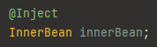
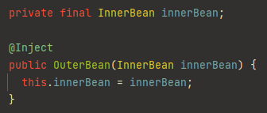
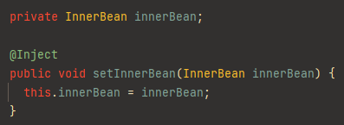
CDI Framework
CDI: Injection
L’iniezione di un bean avviene tramite l’annotazione @Inject che è valida sia per i campi che per i metodi di una classe. Ci sono quindi tre possibili tipi di injection:
Field injection: il bean viene iniettato direttamente nel campo specificato.
Constructor injection: il bean viene iniettato attraverso il costruttore. Questo metodo ha il vantaggio di poter passare manualmente tramite il costruttore un’implementazione della classe che può essere utile ad esempio in classi di test o se CDI non è utilizzabile.
Setter injection: il bean viene iniettato attraverso un setter, ha lo stesso vantaggio del costruttore.

Slide 18
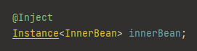
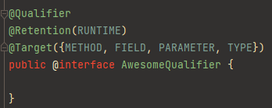
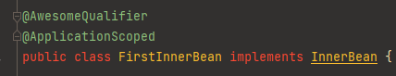
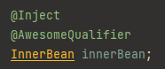
CDI Framework
CDI: Injection
Generalmente iniettare direttamente nel campo è la scelta più adottata, per poi eventualmente usare un’altra strategia se vi è necessità.
L’iniezione segue una semplice regola: esattamente un bean deve essere assegnabile a un punto di iniezione altrimenti l’avvio di Quarkus fallisce. Se non ci sono implementazioni viene lanciata l’eccezione UnsatisfiedResolutionException, se più di una è presente AmbiguousResolutionException.
Per risolvere le ambiguità ci sono diverse possibilità, ad esempio:
Iniettare Instance<MyBean> che è iterabile e permette di estrarre manualmente l’implementazione desiderata.
Utilizzare un qualificatore (Qualifier). Si crea un’annotazione che funga da etichetta per il bean e la si appone sia all’implementazione del bean che al punto di iniezione.

Slide 19
CDI Framework
CDI: Scopes
Ogni bean ha uno scope. Questo determina il ciclo di vita della istanze e la sua visibilità. Ogni scope è associato ad una annotazione.
Se i bean non contengono dati, ma solo logica è opportuno usare ApplicationScoped o Singleton.
Singleton dovrebbe essere leggermente più performante, ma comporta delle limitazioni. Ad esempio, in fase di test non è possibile creare un mock. Per cui generalmente conviene usare ApplicationScoped.
Forse è banale, ma singola istanza condivisa non significa synchronized, ci possono essere tranquillamente esecuzioni simultanee.
@javax.enterprise.context.ApplicationScoped | Una singola istanza del bean è condivisa tra tutti i punti di iniezione. L’istanza è create in maniera “lazy”(client proxy), ovvero l’istanziazione vera e propria avviene solo quando viene invocato un metodo del bean.
@javax.inject.Singleton | Simile all’ApplicationScoped, ma l’istanziazione avviene subito all’iniezione del bean. Non è specifica CDI.
@javax.enterprise.context.RequestScoped | L’istanza del bean è associate alla richiesta corrente (solitamente una richiesta HTTP).
@javax.enterprise.context.Dependent | È uno pseudo-scope. Le istanze non sono condivise e ogni punto di iniezione costruisce una nuova istanza del bean. Il ciclo di vita dipende da quello della classe iniettante. Spesso è il default se non è specificato uno scope.
@javax.enterprise.context.SessionScoped | Basato su un oggetto javax.servlet.http.HttpSession. Disponibile solo se l’estensione quarkus-undertow è utilizzata.

Slide 20
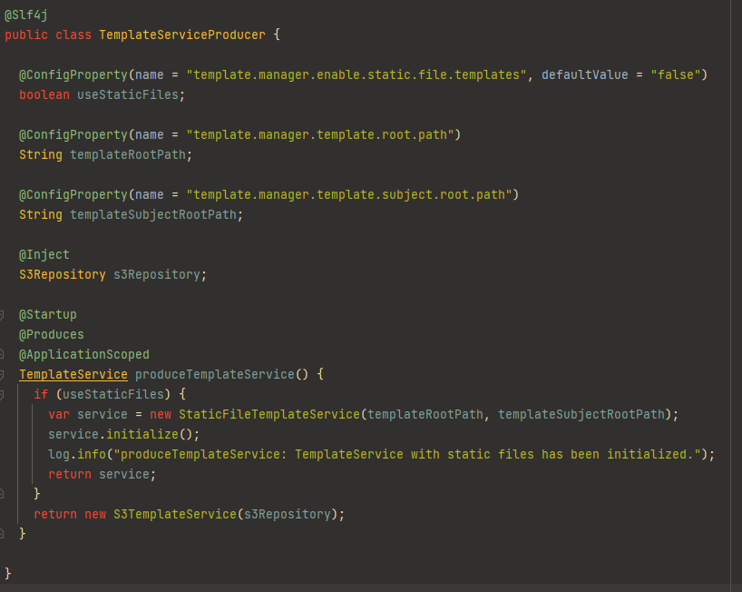
CDI Framework
CDI: Produces
Per dichiare un bean è sufficiente annotare una classe con uno scope. Esiste però un metodo alternativo: utilizzare un «producer».
Questi non sono nient’altro che metodi annotati con @Produces e sono particolarmente utili nel caso si voglia usare un’implementazione specifica di un bean quando più alternative sono presenti, scegliendo ad esempio in base al valore di una property.
Richiede anche lo scope del bean.
NOTA: usare un costruttore non applica l’injection alla classe al suo interno! Per questo bisogna passare i parametri quando si usa questo approccio.

Slide 21
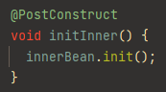
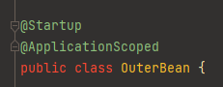
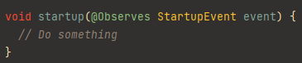
CDI Framework
CDI: PostConstruct e Startup
Se un bean iniettato avesse bisogno di essere inizializzato non è possibile farlo nel costruttore, dato che non ci sono garanzie che i vari bean su cui dipende siano già stati iniettati, ma occorre farlo in un metodo decorato con l’annotazione @PostConstruct
Nel caso si volesse far inizializzare un bean all’avvio dell’applicativo si può annotare la classe con @Startup oppure inserire un metodo che osserva l’evento di avvio.
Pagine utili:
https://quarkus.io/guides/cdi-reference
https://quarkus.io/guides/cdi

Slide 22
Alcuni esempi
Quarkus: Persistenza
Esempio «persistenza» in-memory.
Esempio no-SQL (MongoDB: https://quarkus.io/guides/mongodb)
Cenni a JPA con Quarkus (Hibernate: https://quarkus.io/guides/hibernate-orm)

Slide 23
Invocare servizi esterni
Quarkus: REST client
Per usufruire di un servizio REST esterno all’applicazione occorre implementare un client REST. Per fare questo Quarkus fornisce una serie di estensioni a seconda di quale libreria JSON si utilizza e se si voglia supportare la programmazione reactive. Per questi esempi utilizzeremo l’estensione rest-client-reactive-jackson.
L’API REST consumata dal client viene dichiarata in un’interfaccia Java utilizzando le annotazioni JAX-RS per i path e i parametri, proprio come se fosse una risorsa, ma senza implementazione.
L’interfaccia deve essere annotata con @RegisterRestClient per far sì che venga generato un bean con l’implementazione.
Per impostare l’url di base del client si usa la property quarkus.rest-client."my.package.MyClient".url
Il client è iniettabile poi con @RestClient.
Se l’interfaccia non usa componenti reactive, potrebbe essere necessario annotare il metodo in cui viene utilizzato il client con @Blocking per indicare al framework di non eseguire il codice su un thread che non può essere bloccato (es. gli I/O thread).
Reference: https://quarkus.io/guides/rest-client-reactive

Slide 24
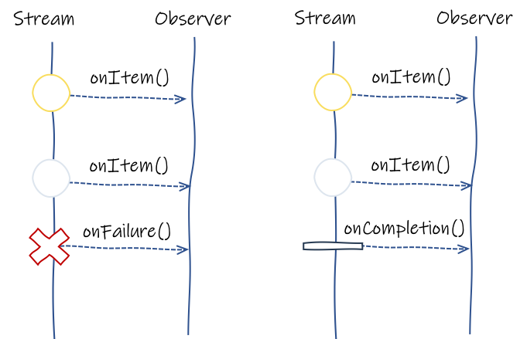
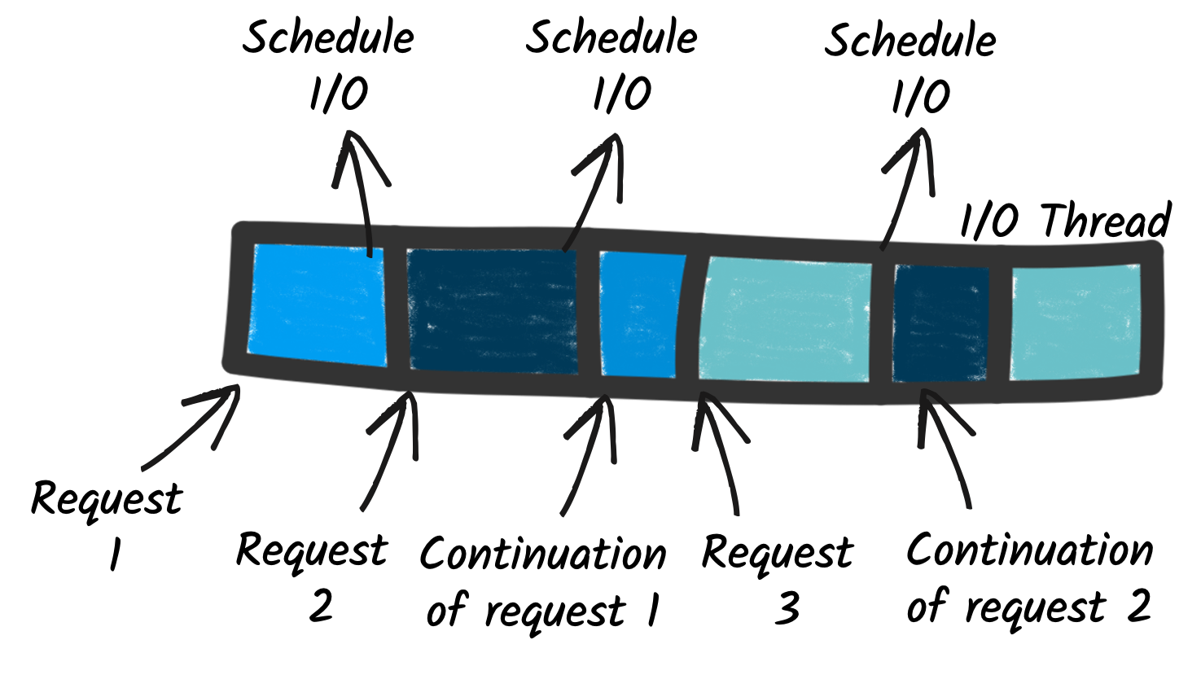
Going async
Quarkus: Cenni su reactive e Mutiny
Fin’ora tutte le richieste delle risorse, le chiamate ai client REST, le operazioni sui database e in genere tutti i flussi logici dell’applicativo abbiamo visto come gestirli in maniera sincrona. Naturalmente, ogni azione eseguita richiede un tempo di esecuzione in uno o più thread; può succedere che un thread sia costretto ad aspettare il termine di un’operazione (es. una chiamata REST), in questo tempo il thread è «bloccato», non sta lavorando, ma rimane allocato in attesa.
Adottare un approccio asincrono significa invece strutturare l’esecuzione dell’applicazione in modo tale che i thread non vengano bloccati quando un dato non è ancora disponibile e quindi sono liberi di lavorare su altre operazioni per poi processare i risultati solo quando sono realmente pronti. L’asincronia è alla base della programmazione reactive.
La programmazione reactive è un paradigma di programmazione incentrato sui flussi di dati e la propagazione dei cambiamenti. In parole povere, si osservano dei flussi e si implementano degli effetti collaterali quando qualcosa scorre in essi.

Slide 25
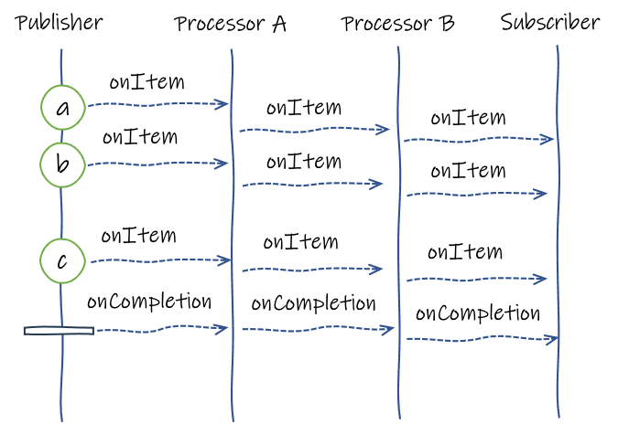
Going async
Quarkus: Cenni su reactive e Mutiny
Mutiny è una libreria che implementa la programmazione reactive, utilizza un approccio orientato agli eventi.
Si costruisce una pipeline nella quale scorrono gli eventi. Il codice osserva gli eventi e reagisce.
Ogni stadio di processamento è un nuovo pipe che si aggiunge alla pipeline, questi possono modificare gli eventi, crearne di nuovi, scartarli o salvarli.
In generale, gli eventi scorrono dalla sorgente (upstream) alla foce (downstream), sono generati dai Publisher e consumati dai Subscribers (che a loro volta possono essere Publisher per altri). Alcuni tipi di eventi scorrono in senso opposto.
Upstream
Downstream

Slide 26
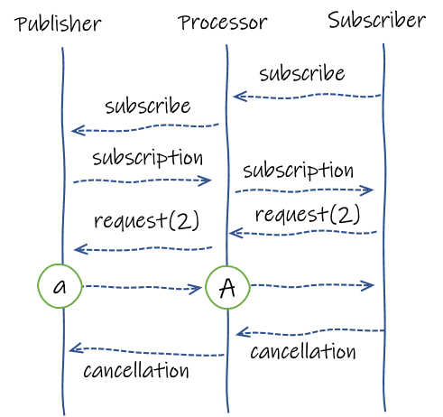
Going async
Quarkus: Cenni su reactive e Mutiny
Upstream
Downstream
Subscribed: indica che l’upstream ha preso in carico una sottoscrizione.
Items: eventi che contengono un qualche dato.
Completion: Indica che la sorgente non emetterà altri oggetti.
Failure: Indica che è successo qualcosa di imprevisto e non verranno emesis altri oggetti.
Subscription: Inviato da un subscriber, indica che esso è interessato a ricevere eventi emesis dall’upstream.
Requests: Inviato da un subscriber, indica quanti eventi item è in grado di gestire.
Cancellation: Inviato da un subscriber, indica che esso non desidera ricevere altri eventi.
Le sorgenti sono rappresentate da due tipi di oggetti Java:
Gli Uni emettono un singolo evento (un item o un failure). Sono utili per rappresentare azioni asincrone che ritorno al massimo un risultato. Un esempio può essere il risultato di inviare un messaggio a una coda.
I Multi emettono più eventi (n items, un failure o un completion). Possono rappresentare flussi di oggetti (anche illimitati). Un esempio può essere ricevere messaggi da una coda.
Upstream
Downstream

Slide 27
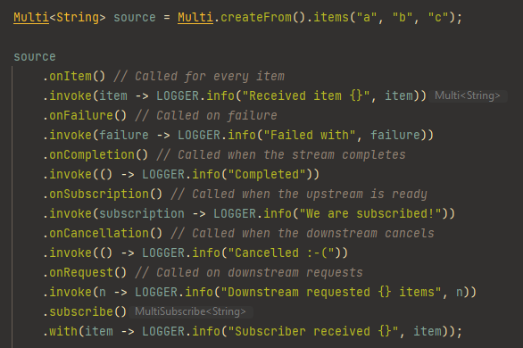
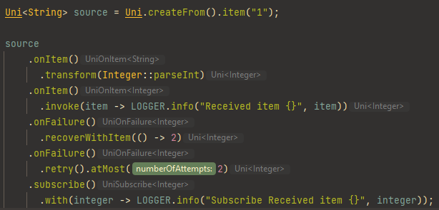
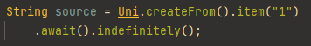
Going async
Quarkus: Cenni su reactive e Mutiny
Senza subscribe() (o al più await()) non viene eseguito niente!
https://quarkus.io/guides/mutiny-primer
https://smallrye.io/smallrye-mutiny/pages/philosophy

Slide 28
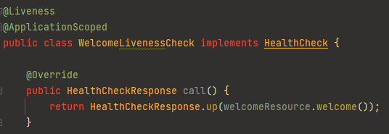
Healthcheck per Kubernetes
SmallRye Health: Liveness e Readiness
Gestire i servizi all’interno di un ambiente Kubernetes implica anche tenere traccia dello stato di salute delle loro istanze; per questo è importante definire delle sonde che vengano periodicamente interrogate permettendo al sistema di reagire a situazioni di traffico elevato o, in generale, di degrado dell’esperienza utente.
Le sonde (probes) possono essere degli endpoint (vere e proprie API REST) esposte dai servizi.
Sono di due tipi:
Liveness: permettono di capire quando è necessario riavviare il container. Ad esempio se c’è una situazione di elevato consumo di risorse (o deadlock) per cui il check ritorna negativo (o non risponde proprio).
Readiness: permettono di capire quando il container è pronto a ricevere traffico, se non lo è, viene tolto dai bilanciatori di traffico. Ad esempio si può controllare lo stato della connessione a un database o un altro servizio, se il check rimane negativo il servizio non sarà mai in grado di soddisfare le richieste
In Quarkus è possibile utilizzare l’estensione SmallRye Health che implementa l’interfaccia MicroProfile Health.
Per implementare una probe (possono essercene tranquillamente anche più di una) è sufficiente creare una classe bean (@ApplicationScope oppure @Singleton) con un’annotazione aggiuntiva @Liveness o @Readiness e implementare l’interfaccia HealthCheck che espone un singolo metodo dove inserire la logica del controllo.
Le probes sono accessibili agli URL:
{baseUrl}/q/health/ {baseUrl}/q/health/live {baseUrl}/q/health/ready
https://quarkus.io/guides/smallrye-health

Slide 29
Metriche per Kubernetes
Micrometer: Metriche
Indipendentemente se si adotta un’architettura a microservizi su Kubernetes o dei monoliti esposti su macchine virturali è fondamentale raccogliere statistiche sull’applicazione e il consumo delle risorse sia per valutare lo stato di salute generale del sistema che, per avere delle metriche di utilizzo (ad esempio di risorse REST).
Esistono svariate soluzioni enterprise che offrono aggregatori di metriche e metodi per visualizzarli in dashboard (es. NewRelic). Il primo passo però è fare in modo che le applicazioni rendano disponibili (e in un formato comprensibile) i dati.
Micrometer è una libreria che fornisce un meccanismo di registrazione per le metriche. In pratica, è definito un MeterRegistry bean che può essere iniettato nelle classi di interesse e lì definire le metriche desiderate, queste possono essere:
Counter: contatori, misurano valori che incrementano soltanto. Ad esempio il numero di volte che un metodo produce un certo errore.
Gauge: misurano un valore che può incrementare o decrementare nel tempo. Ad esempio il numero di elementi in una collezione.
Timer e DistributionSummary: entrambi misurano un valore che viene aggregato alle altre misurazioni e salvato come una somma; in più viene tenuta traccia del numero di misurazioni effettuate e del valore massimo. Timer offre strumenti per misurazione del tempo di esecuzione.
Le metriche vengono esposte all’endpoint {baseUrl}/q/metrics il formato standard è Prometheus.
Come per health, diverse estensioni di Quarkus quando rilevano la presenza di questa libreria registrano delle loro metriche specifiche.
https://quarkus.io/guides/micrometer

Slide 30
Microservice resilence
SmallRye Fault Tolerance: Resilienza del servizio
Una delle sfide che nasce dalla natura distribuita dei microservizi è che la comunicazione con servizi esterni è fondamentalmente non affidabile (es. server down, latenza…). Questo spinge a ricercare una maggiore resilienza nelle applicazioni.
SmallRye Fault Tolerance è una libreria che implementa l’interfaccia MicroProfile Fault Tolerance.
Le funzionalità principali sono offerte da una serie di annotazioni che possono essere aggiunte alle risorse JAX-RS per incrementare la resilienza a seconda delle necessità:
@Retry: nel caso si presentasse un’eccezione non gestita allora il metodo della risorsa viene rieseguito al più per il numero di volte specificato, solo l’ultimo fallimento comporterà una risposta di errore verso il client.
@Timeout: se l’esecuzione del metodo della risorsa eccede il limite fissato allora il thread viene interrotto e una risposta di errore viene ritornata al client. Attenzione a scegliere il valore, se troppo basso si possono introdurre dei malfunzionamenti sistematici (es. se il roundtrip time verso un server è vicino alla soglia) o in caso di traffico elevato (perché l’esecuzione può rallentare).
@Fallback: in caso si presentasse un’eccezione non gestita viene invocato il metodo di fallback specificato e ritornata la risposta da questi generata verso il client.
@CircuitBreaker: implementa l’omonimo design pattern, è utile per limitare il numero di fallimenti che si possono verificare quando il sistema è temporaneamente instabile. Viene osservato il numero di invocazioni della risorsa che hanno successo e quelle che falliscono, quando il loro rapporto supera una soglia prefissata (threshold) il circuito viene «aperto» e tutte le richieste falliranno immediatamente (logica fail fast) per un tempo a sua volta predefinito.
https://quarkus.io/guides/smallrye-fault-tolerance

Slide 31
Microservice resilence
Quarkus: Sicurezza
Quarkus fornisce architettura ed estensioni per supportare diverse metodologie di autenticazione e autorizzazione.
Indipendentemente dalle estensioni adottate l’architettura base è la seguente: è definito un HttpAuthenticationMechanism che estrae le credenziali di autenticazione dalle richieste HTTP e le delega a un IdentityProvider (da estensione o da implementare) che li mappa in un bean SecurityIdentity iniettabile che contiene, oltre alle credenziali, i ruoli ed altri attributi.
Di questo bean ci possono essere delle rappresentazioni equivalenti, ad esempio il SecurityContext per le risorse JAX-RS.
Alcune metodologie di autenticazione supportate sono:
Basic: utilizza l’header Authorization nelle chiamate per passare il nome utente e la password (es. Authorization: Basic userid:password).
Form: utilizza un form HTML per passare le credenziali. A seguito dell’autenticazione, l’utente non viene identificato attraverso una sessione HTTP, ma tramite un Cookie criptato. Questi due metodi richiedono che sia installata un’estensione Security che implementi un IdentityProvider per username e password. Può essere ad esempio l’estensione di sicurezza JDBC che permette di utilizzare un database relazionale per autenticare gli utenti e regolamentare l’accesso alle risorse tramite i loro ruoli (roles).
Mutual TLS: utilizza un certificato X.509 per autenticare l’utente (o piuttosto il «client»). Oltre ad esserci un certificato valido per il server, tipico del protocollo TLS (Transport Security Layer, https://...) è richiesto che anche il client fornisca un certificato riconosciuto dal server.
OpenID Connect (OIDC) e OAuth2: per identificare si utilizzano dei token passati in ogni chiamata, per richiederli c’è una procedura ben definita nelle specifiche dei due protocolli di autenticazione. Quarkus necessita di un server di autorizzazione esterno (es. KeyCloak) per la generazione dei token e si limita a verificarne la validità e richiedere gli attributi dell’utente.

Slide 32
Quarkus Security
SmallRye JWT: Strumenti per JWT
I JSON Web Token sono uno standard che definisce una maniera per inviare informazioni in maniera sicura tramite oggetti JSON.
Sono utilizzati anche per garantire che un utente è stato autenticato da un determinato ente in quanto possono essere firmati con una chiave asimmetrica o un segreto. Vengono passati nell’header Authorization: Bearer JWT
Sono formati da tre stringhe concatenate da un punto (es. xxxx.yyyy.zzzz), la prima parte è l’Header che definisce la crittografia usata e il tipo di JWT; la seconda è il Payload che contiene i dati veri e propri (detti claim), ad esempio informazioni sulla validità e dati custom; la terza è la Signature, partendo dalla concatenazione delle prime due parti viene generato un digest attraverso l’algoritmo scelto.
Esempio: https://jwt.io/
SmallRye JWT implementa l’interfaccia MicroProfile JWT offrendo una serie di strumenti per la creazione di JWT e la loro verifica.
Per generare un JWT e firmarlo si può utilizzare la classe statica Jwt
Per verificare un JWT si inietta il bean JWTParser e si utilizzano i metodi offerti per verificare la firma e validare eventuali claim.
https://quarkus.io/guides/security-jwt
https://quarkus.io/guides/security

Slide 33
Quarkus Security
JAX-RS: Filter
Con JAX-RS è possibile intercettare le richieste in entrata (e in uscita) per effettuare controlli di sicurezza o eventuali operazioni preliminari. Ad esempio si può validare un JWT o una API-KEY.
I filtri JAX-RS, come gli ExceptionMapper visti in precedenza, sono delle classi @Provider che implementano ContainerRequestFilter per i filtri in entrata e ContainerResponseFilter per quelli in uscita (possono essere implementati entrambi nella stessa classe).
I filtri richiedono di implementare un metodo filter che fornisce accesso al contesto della richiesta o della risposta. Attraverso di esso è possibile accedere ai dati della richiesta (es. header) e inserire dati nel SecurityContext.
I filtri possono terminare anticipatamente la richiesta (abortWith), ancora prima di entrare nella risorsa JAX-RS, con la Response specificata.
Possono essere utili per aggiungere dati di contesto (o correlazione) ai log (in modo da avere un identificatore per tutte le loggate della stessa richiesta), magari intercettando l’identificativo da un header opzionale.
Per aggiungere dati al contesto dei log si utilizza il Mapped Diagnostic Context (MDC), una mappa chiave-valore a livello di thread. Essendo la richiesta in una risorsa JAX-RS gestita da un singolo thread è lo strumento perfetto per questa tipologia di log.
È importante provvedere anche alla pulizia del MDC (in un filtro in uscita, ad esempio) per evitare di mescolare dati di richieste precedenti quando il thread viene riutilizzato.
La classe MDC fornisce metodi statici per accedere e pulire la mappa di valori.
Per visualizzare i dati inseriti bisogna modificare il valore di default quarkus.log.console.format inserendo il placeholder %X{MyParam} dove si desidera.

Slide 34
Testing
JUnit in Quarkus
Quarkus per l’esecuzione di test include di default nei progetti l’estensione Junit 5, uno dei framework per test di unità (unit test) più utilizzati nel mondo Java. Quarkus aggiunge qualche funzionalità, ma per il resto l’utilizzo della libreria è come da manuale.
Le classi di test affinché vengano gestite con il framework di test devono essere annotate con @QuarkusTest.
Ogni metodo della classe annotato con @Test viene considerato come test.
I test includono o inizializzano i dati di input per la funzione (spesso un metodo) sotto esame e, dopo l’invocazione, permettono di fare delle considerazioni sugli eventuali dati ritornati tramite delle asserzioni JUnit.
Senza asserzioni specifiche il test fallisce solo in caso vanga lanciata un’eccezione non gestita.
È buona regola inserire sempre almeno una asserzione.
Le asserzioni sono implementate come metodi statici della classe Assertions, generalmente richiedono solo in input il parametro da controllare o al più un parametro di confronto. Alcune asserzioni disponibili sono:
Assertions.assertNull(result) e Assertions.assertNotNull(result) per valutare la nullità.
Assertions.assertTrue(result) e Assertions.assertFalse(result) per valutare un valore booleano.
Assertions.assertEqual(expectedResult, result) per valutare l’uguaglianza (tramite equal).
Assertions.assertThrows(expectedException, functionUnderTest) per valutare se un’eccezione specifica è lanciata dalla funzione sotto esame (spesso è un lambda con l’invocazione del metodo es. () -> classUnderTest.methodUnderTest(input)).
Assertions.assertDoesNotThrow(functionUnderTest) per valutare se non viene lanciata nessuna eccezione dalla funzione sotto esame. Particolarmente utile per i metodi void.

Slide 35
Testing
JUnit: annotazioni utili
A volte può essere utile (anche per ridurre ripetizione di codice) eseguire delle operazioni (es. clean up, inizializzazione) tra un test e l’altro, per farlo sono disponibili delle annotazioni per metodi:
@BeforeAll e @AfterAll permettono di eseguire il metodo specificato rispettivamente prima e dopo tutti i test. Richiedono che il metodo annotato sia non privato, statico e con ritorno void.
@BeforeEach e @AfterEach permettono di eseguire il metodo specificato rispettivamente prima e dopo ogni test. Richiedono che il metodo annotato sia non privato, non statico e con ritorno void.
Se si stanno testando diversi valori di input per lo stesso test è possibile rendere il test «parametrico» e ricevere i valori da una fonte esterna. Per far questo si aggiunge il parametro di input nel metodo di test, poi al posto di @Test si usa @ParameterizedTest accompagnato da una o più annotazioni che specificano la fonte dei valori, alcune sono:
@ValueSource(strings = {«a», «b», «c»}) prende i valori dall’array specificato, sono supportati anche gli altri tipi primitivi cambiando il nome del parametro.
@NullSource passa il valore null al metodo.
@EmptySource passa un oggetto vuoto al metodo a seconda del tipo (es. String, List, array…).
@EnumSource(myEnum.class) passa tutti i possibili valori della enum specificata.
@MethodSource(«methodName») utilizza il metodo specificato per generare i valori da passare. Il metodo deve ritornare uno Stream, o una Collection o un Iterable di oggetti.

Slide 36
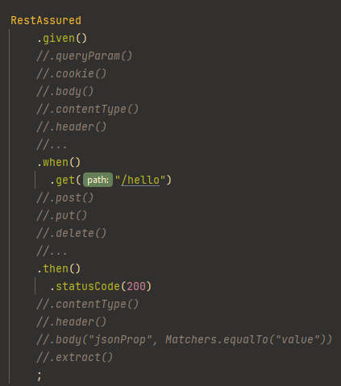
Testing
RestAssured: test per API REST
Oltre al framework JUnit in Quarkus per i test è inclusa anche la libreria RestAssured che permette di invocare direttamente gli endpoint esposti dalla API REST come se fosse stato effettivamente un client e a valutare delle condizioni sulle risposte.
La libreria si utilizza perlopiù attraverso il metodo statico given() al quale vengono appesi i vari parametri e asserzioni. Un’invocazione ha quindi questa struttura
given() è seguito dai parametri della richiesta e da altre configurazioni (es. se seguire i redirect).
when() è seguito dal metodo HTTP e dal path della risorsa con eventuali parametri nel path.
then() è seguito dalle asserzioni. È possibile fare valutazioni sul codice HTTP di ritorno, sugli header e sul contenuto.
body() permette di utilizzare dei «matcher» predefiniti (o usare implementazioni personalizzate) per validare il contenuto del body. Permette anche di navigare all’interno di un JSON (es. «jsonProp» è un parametro, se avesse dentro un altro oggetto si può ricercare una proprietà con «jsonProp.innerJsonProp»).
extract() fornisce la possibilità di estrarre la Response e altri oggetti della risposta come oggetti Java per validazioni o logiche successive.

Slide 37
Testing
Mockito: Mock e Beans
All’interno di un test JUnit è possibile iniettare dei beans ed effettuare i test su di essi come una qualsiasi altra classe Java.
Spesso però si vuole testare le funzionalità di un singolo bean indipendentemente dall’implementazione di altri bean che sono iniettati in esso (es. bean A dipende da B, ma voglio testare solo A in un determinato test). Per fare questo ci vorrebbe un modo per creare un bean «finto» da iniettare nella classe sotto esame, questo è possibile attraverso i mock.
In sé, un mock può essere tranquillamente un’implementazione alternativa del bean con i metodi vuoti o con valori fissi di ritorno, però questo approccio non è comodo se si vuole personalizzare le risposte a seconda del test eseguito, conviene infatti affidarsi a un framework apposito. Mockito è un framework di mocking particolarmente integrato con Quarkus.
I mock di Mockito non sono semplicemente delle implementazioni farlocche dell’interfaccia con cui vengono inizializzati, ma dei veri e propri oggetti programmabili affinché le invocazioni dei metodi che espongono ritornino un certo oggetto o lancino una certa eccezione.
Questi mock, inoltre, possono essere verificati, ossia è possibile confermare che tutte le invocazioni dei metodi del bean sotto mock siano avvenute con i valori e il numero di chiamate che ci aspettavamo.
Per generare un mock vuoto di un bean e renderlo disponibile in CDI è sufficiente iniettarlo nella classe di test con @InjectMock. Così facendo si nasconderà l’implementazione vera e sarà visibile dai bean che vogliamo testare.
Il mock così iniettato non ha logiche associate. I suoi metodi ritornano di default null o void quando vengono invocati.

Slide 38
Testing
Mockito: Logica e verifica
Per inserire della logica in un metodo di un mock si utilizzano i metodi statici della classe Mockito. Ad esempio:
Mockito.when(mock.myMethod(expectedParamValue)).thenReturn(myReturnValue);
Questo statement fa sì che quando viene invocato il metodo myMethod del mock con esattamente il parametro expectedParamValue allora venga ritornato il valore myReturnValue.
Per qualsiasi altro valore di input (a meno di aggiungere altri statement) il metodo ritornerà null.
Per qualsiasi numero di invocazioni il metodo ritornerà gli stessi valori, ovvero il mock non si «azzerra», a meno che non si esca dallo scope del singolo test (in sostanza, la logica applicata ai mock di un test A non ha effetto su un test B).
Mockito.when(mock.myMethod(expectedParamValue)).thenThrow(new myException());
In questo caso all’invocazione non verrà ritornato un oggetto, ma verrà lanciata l’eccezione specificata.
Nel caso di metodi void è definito un costrutto alternativo per lanciare un eccezione:
Mockito.doThrow(new myException()).when(mock).myVoidMethod(expectedParamValue)

Slide 39
Testing
Mockito: Logica e verifica
A volte non si è interessati a un particolare valore all’invocazione o magari si vuole che rispetti certe condizioni. Per far questo Mockito mette a disposizione una serie di matcher, ad esempio: Mockito.any(), Mockito.anyString().
Notare però che se si usa un matcher per un argomento anche tutti gli altri devono usare un matcher (ad esempio l’uguaglianza, che è come non mettere nessun matcher nel caso standard, è Mockito.eq(…))
Per verificare l’avvenuta invocazione (singola) di un metodo sul mock si usa un costrutto simile a quello per i metodi void.
Mockito.verify(mock).myMethod(expectedParamValue)
Nel caso ci si aspettino molteplici invocazioni vanno specificate:
Mockito.verify(mock, Mockito.times(expectedInvocations).myMethod(expectedParamValue)
Tutti i matcher disponibili nel Mockito.when() sono utilizzabili nel Mockito.verify()

Slide 40
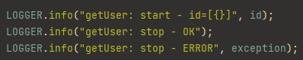
In conclusione
Alcuni tips e librerie utili
Non c’è una convenzione universale delle classi nei package, un buon punto di partenza può essere:
model per tutti gli oggetti che fanno parte del «modello», ossia classi che non contengono logica. Sono ad esempio gli oggetti usati nelle richieste o risposte (es. JSON, forms…).
resource per le classi che definiscono e implementano API REST (per Spring si può trovare equivalentemente «controller»)
service per classi che definiscono e implementano «servizi», ovvero classi e bean che contengono logica.
repository per classi che definiscono e implementano servizi (classi e bean) che effettuano operazioni su database o cache.
Non è una regola, ma solitamente le resource usano i repository solo attraverso i service.
Il logging è importante sia per il debugging che per tenere traccia delle operazioni eseguite nell’applicazione. Utilizza un sistema a «livelli» a seconda della verbosità del messaggio o della gravità dell’errore. Dal meno importante sono: TRACE < DEBUG < INFO < WARN < ERROR Generalmente in un ambiente di produzione tutto ciò che è inferiore a INFO viene nascosto. Non esiste una regola su quale usare, quando e quanto, è oggetto di accordo all’interno del team (un buon articolo a riguardo: https://dzone.com/articles/logging-levels-what-they-are-and-how-they-help-you) È buona norma avere un log a INFO quando si entra ed esce da una risorsa REST.

Slide 41
In conclusione
Alcuni tips e librerie utili
Project Lombok (https://projectlombok.org/) è un libreria java (utilizzata solo a tempo di compilazione) che si integra con l’IDE e permette di ridurre drasticamente il boiler-plate code delle classi automatizzando (e nascondendo) la generazione di costruttori, getter, setter, equals, toString con la semplice aggiunta di una o più annotazioni alla classe. Permette di generare automaticamente builder per la classe Fornisce dei «preset» come @Data per le classi mutabili e @Value per quelle immutabili.
SonarLint (https://www.sonarlint.org/) è un plugin per l’IDE che aiuta a identificare problematiche di sicurezza o di qualità del codice già durante la sua stesura. Il codice potenzialmente problematico viene evidenziato. Fornisce una spiegazione del perché un segmento di codice sia stato evidenziato e come sia possibile risolvere il problema. Le rilevazioni hanno una loro scala di «gravità», poi è a discrezione dello sviluppatore decidere cosa sistemare. Possono esserci falsi positivi!

